Slide 1
სსიპ დანიელ თოფურიას სახელობის აბაშის მუნიციპალიტეტის სოფელ მაცხოვრისკარის საჯარო სკოლა
I – VI კლასები
პრეზენტაცია მოამზადა VI კლასის მოსწავლემ მარიამ ძველაიამ

Slide 2
ჯანსაღი ცხოვრების წესი „ფიზიკური ვარჯიში“
ჯანმრთელი რომ იყოთ, ჯანსაღი სხეული უნდა გქონდეთ. ხოლო ჯანსაღი სხეული რომ გქონდეთ, მისი მუდმივი მოთელვაა საჭირო.
ფიზიკური ვარჯიში უნდა მოიცავდეს მოთელვას - 10 წთ., შემდეგ 20-30 წუთი ძირითად ვარჯიშს, და ბოლოს 5-10 წთ. გაგრილებას.

Slide 3
როგორ უნდა შევასრულოთ ფიზიკური ვარჯიში?
ფიზიკური ვარჯიში უნდა შევასრულოთ რეგულარულად და სწორად. ეს მოახდენს მიღებული საკვების ბალანსირებას. უმჯობესია ფიზიკური ვარჯიში ჩავატაროთ ყოველდღიურად.

Slide 4
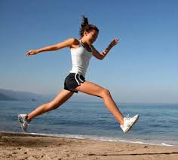
რა ცვლილებები ხდება ფიზიკური ვარჯიშის დროს ორგანიზმში?
ვარჯიშისას მოსალოდნელია პულსის მომატება წუთში 120-დან 150-მდე. არ შეიძლება ვარჯიში თუ თავს შეუძლოდ გრძნობთ ან სხეულის ტემპერატურა მომატებულია. ფიზიკური ვარჯიშის ტიპი დამოკიდებულია ინდივიდუალურ მონაცემებზე, ასაკსა და სურვილზე. მთავარია ის იყოს სასიამოვნო და შეესაბამებოდეს ყოველდღიური ცხოვრების რიტმს.

Slide 5
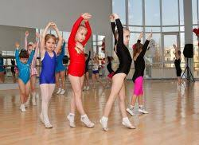
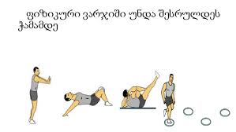
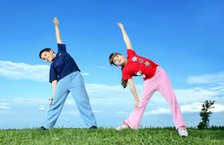
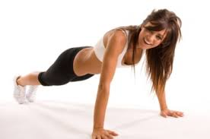
ფიზიკური ვარჯიშის გავრცელებული ნაირსახეობები:
სპორტული სიარული, აერობიკა, სირბილი, ცურვა, ველოსპორტი, ჩოგბურთი, ბადმინტონი, ტანვარჯიში. ვარჯიშის შესრულებისას ჩაიცვით მოსახერხებელი ფეხსაცმელი. დალიეთ დიდი რაოდენობით სითხე ვარჯიშის დაწყებამდე, ვარჯიშისას და მის შემდეგ.

Slide 6
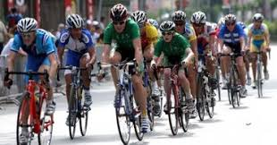
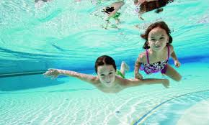
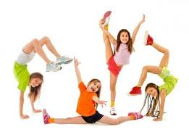
აერობიკა, ველოსპორტი, ცურვა

Slide 7
გმადლობთ ყურადღებისათვის.
პრეზენტაცია მოამზადა VI კლასის მოსწავლემ მარიამ ძველაიამ
6.04.2019 წ

